Slide 1
§7-2 平面应力状态分析•主应力
对图a所示悬臂梁上A点处单元体上的应力分布（图b）可见：有一对平面上的应力等于零，而不等于零的应力分量都处于同一坐标平面内。
a'
d'
F
τ
a
d
A
σ
τ
σ
A
τ
(a)
b'
c'
τ
τ
(b)
b
c
a
d
τ
该应力状态则称为平面应力状态，其单元体可简化为左图所示情形。
σ
σ
A
τ
b
c
τ

Slide 2
1、斜截面上的应力
已知如下图a（或图b）所示的一平面应力状态：
y
y
σ
y
τ
σ
y
y
n
τ
a
d
y
e
α
a
d
σ
τ
τ
x
x
x
σ
σ
x
x
x
τ
x
σ
x
τ_{y}
x
α
τ
f
x
z
b
c
b
c
σ_{y}
τ
σ
y
y
(a)
(b)
可由截面法求与前、后两平面垂直的斜截面上应力。如图b所示，斜截面ef 的外法线与x轴间的夹角为α，称为α 截面。

Slide 3
应力的正负和斜截面夹角的正负规定：
1）正应力σ : 拉为正，压为负；
2）切应力τ : 使单元体产生顺时针旋转趋势为正；反之为负；
3）对α角，x轴逆时针旋转这一角度而与斜截面外法线重合时，其值为正；反之为负。
取图c所示分离体进行分析。图c中所示斜截面上应力和斜截面夹角均为正。
(c)
e
σ
α
τ
x
σ
α
τ
x
x
α
f
b
σ
τ
y
y

Slide 4
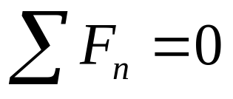
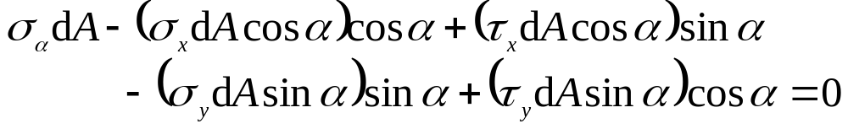
由图d所示体元上各面上的力的平衡，参考法线n 和切线t 方向可得：
e
(d)
σ
d
A
n
τ
d
A
cos
α
x
α
σ
d
A
cos
α
τ
d
A
x
α
f
b
τ
d
A
sin
α
y
σ
α
t
y
d
A
sin
⇒

Slide 5
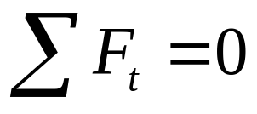
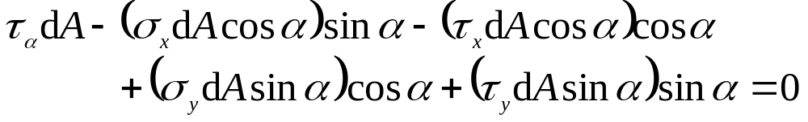
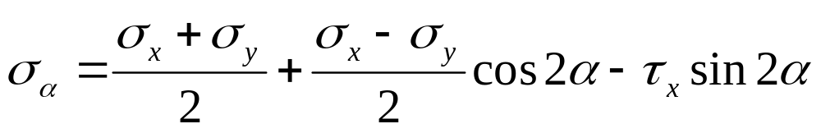
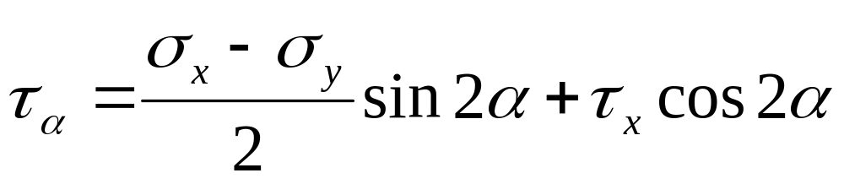
⇒
其中dA为斜截面ef的面积。
由此可得，任一斜截面上的应力分量为：

Slide 6
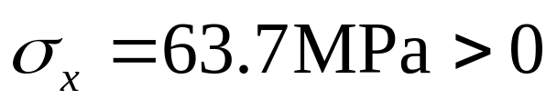
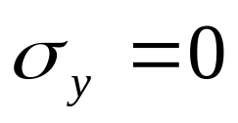
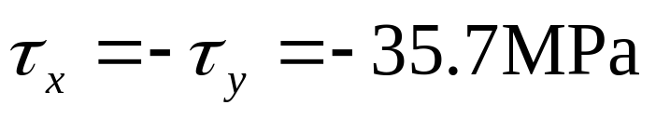
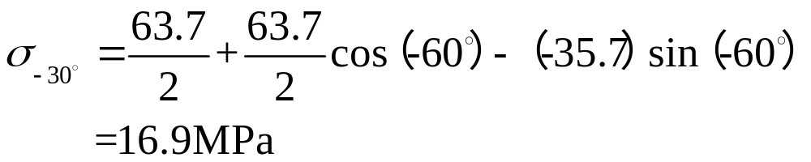
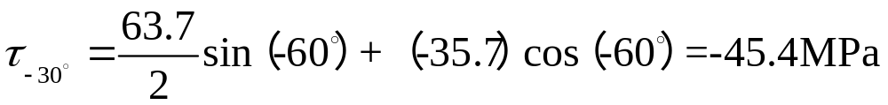
例：求图示α =−30°斜截面上的应力值。
y
因为图示应力状态有：
解：
τ
_{x}=35.7MPa
σ
_{x}=63.7MPa
30
°
x
n

Slide 7
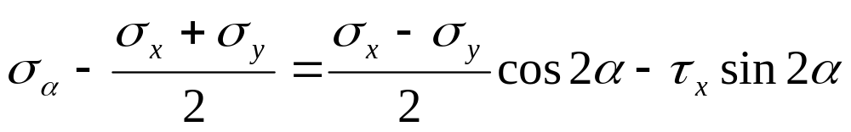
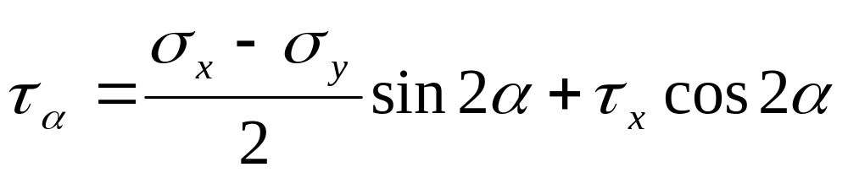
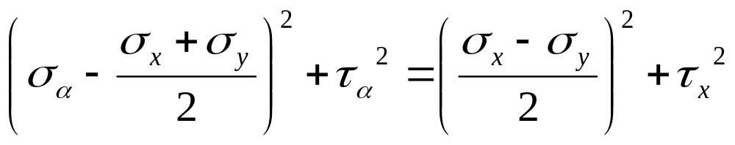
2、应力圆
由任一斜截面上应力分量的计算公式可得：
两式两边平方后求和可得：

Slide 8
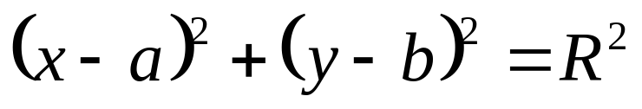
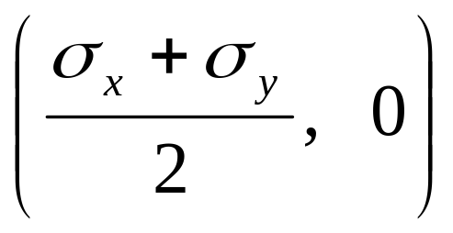
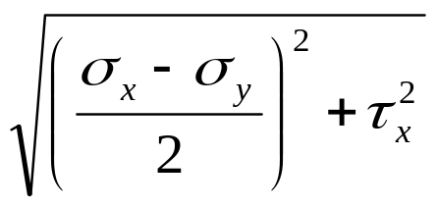

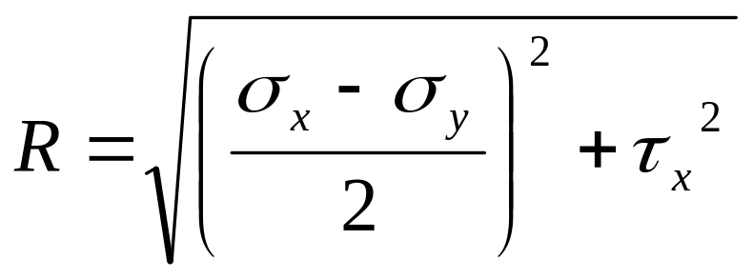
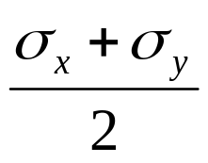
而圆方程为：
可见前式实际上表示了在σ 为水平轴、τ 为垂直轴的坐标系下的一个圆，其圆心坐标为：
τ
半径为：
O
C
σ
如图。

Slide 9
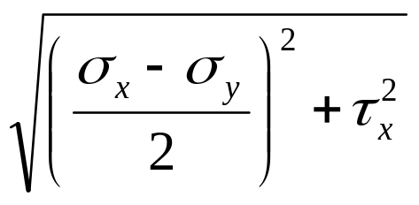
τ
因圆上点的坐标 （σ_{α}，τ_{α}）与单元体斜截面上应力（σ_{α}，τ_{α}）一一对应，因此称之为应力圆。
可通过确定应力圆上相应点的坐标来求斜截面上应力（σ_{α}，τ_{α}）。
O
C
σ
因为圆心一定在σ 轴上，只要知道应力圆上的两点（即单元体两个面上的应力），即可确定应力圆。

Slide 10
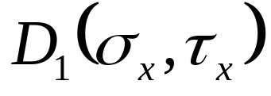
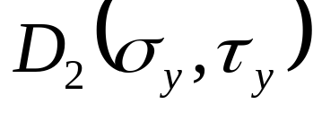
1）应力图的画法
y
τ
σ
已知σ _{x} 、σ _{y} 、τ _{x} 、τ _{y} ，如右图，假定σ _{x} >σ _{y}。
y
y
n
a
d
τ
e
α
x
σ
σ
x
x
α
τ
x
x
f
b
c
σ
τ
y
y
在σ、τ 坐标系内按比例尺确定两点：
τ
σ

Slide 11
连接D₁、D₂两点，线段D₁D₂与σ轴交于C点。
τ
σ
C
以C为圆心，线段CD₁或CD₂为半径作圆，即为应
力圆。
τ
σ
C

Slide 12

从D₁点按斜截面角α 的转向转动2α 得到E 点，该点的坐标值即为斜截面α上的应力分量值。
τ
2α
σ
C

Slide 13
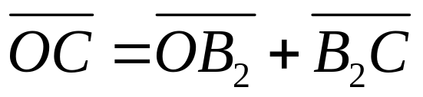
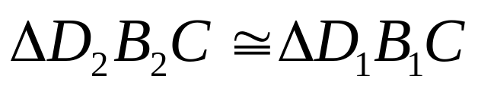
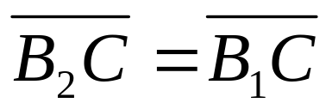
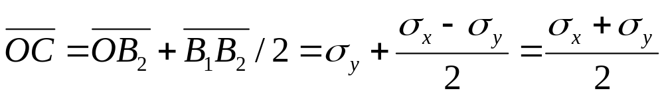
2）证明
对下图所示应力圆可见C点的横坐标为：
τ
D
₁
由于
α
_{x}
O
B
₂
2
₀
τ
_{y}
C
F
B
₁
σ
τ
σ
_{y}
D
₂
σ
_{x}
可得：

Slide 14
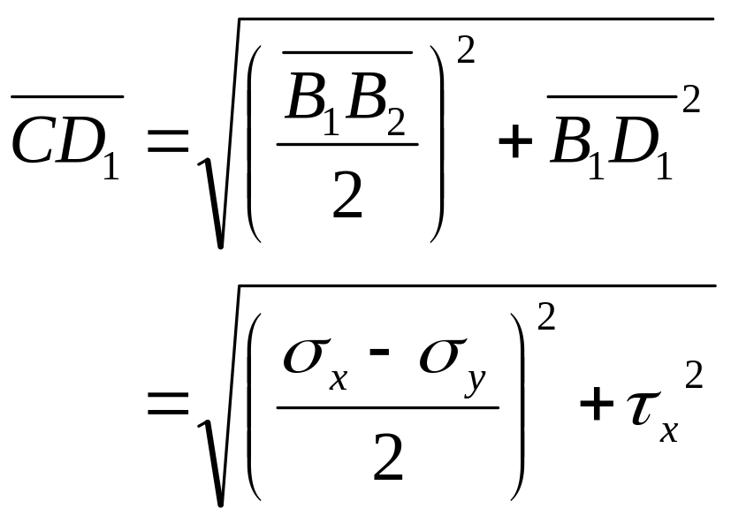
因此，C点坐标为应力圆圆心坐标，并且
τ
D
₁
α
_{x}
O
B
₂
2
₀
τ
_{y}
C
F
B
₁
σ
τ
σ
_{y}
D
₂
σ
_{x}
该线段长度等于应力圆半径。从而证明上述圆确为应力圆。

Slide 15
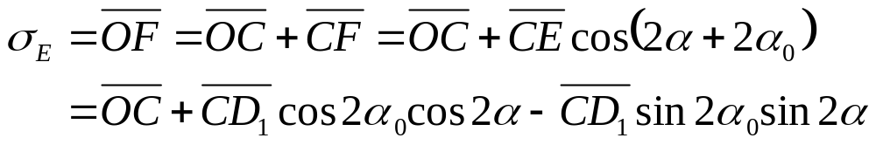
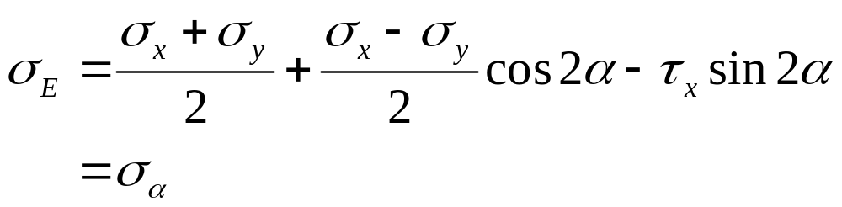
另外，E点横坐标为：
即：
τ
E
2
D
₁
α
α
_{x}
O
A
₂
B
₂
2
₀
τ
_{y}
C
F
B
A
σ
τ
₁
₁
σ
_{y}
D
₂
σ
_{x}

Slide 16
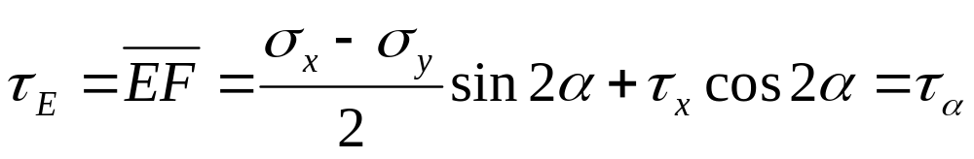
同理可得E点的纵坐标为：
τ
E
2
D
₁
α
α
_{x}
O
A
₂
B
₂
2
₀
τ
_{y}
C
F
B
A
σ
τ
₁
₁
σ
_{y}
D
₂
σ
_{x}
可见，E点坐标值即为α 斜截面上的应力分量值。

Slide 17
由于应力圆上点的坐标与单元体面上的应力分量值一一对应，因此，按比例作图，可通过直接用尺子量出坐标值或按几何关系来求任意斜截面上的应力分量，此即称为图解法。
应力圆上的点→→单元体斜截面
圆心角2α→→单元体斜截面夹角α，转向相同
y
τ
E
τ
σ
D
y
y
n
2
₁
a
α
d
_{x}
O
A
₂
B
₂
2
α
τ
τ
e
α
₀
x
σ
_{y}
C
F
B
A
σ
x
τ
₁
₁
σ
x
σ
D
x
α
τ
_{y}
₂
x
f
b
c
σ
τ
_{x}
σ
y
y

Slide 18
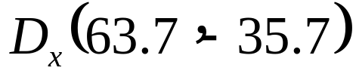
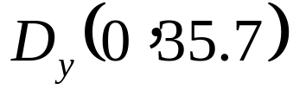
例：用图解法求图示α =−30°斜截面上的应力值。
y
由图示应力状态有：
解：
τ
_{x}=35.7MPa
σ
_{x}=63.7MPa
30
°
x
n
则x、y截面在应力圆上两点为：

Slide 19
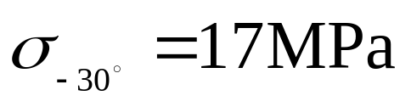
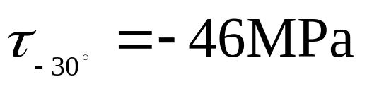
按一定比例，作出应力圆，并找到斜截面对应的点，量取其坐标可得：
τ
D_{y}(0, 35.7)
σ
60
°
D_{x}(63.7,-35.7)
E
(σ
，τ )
-30
°
-30
°
20MPa

